Slide 1
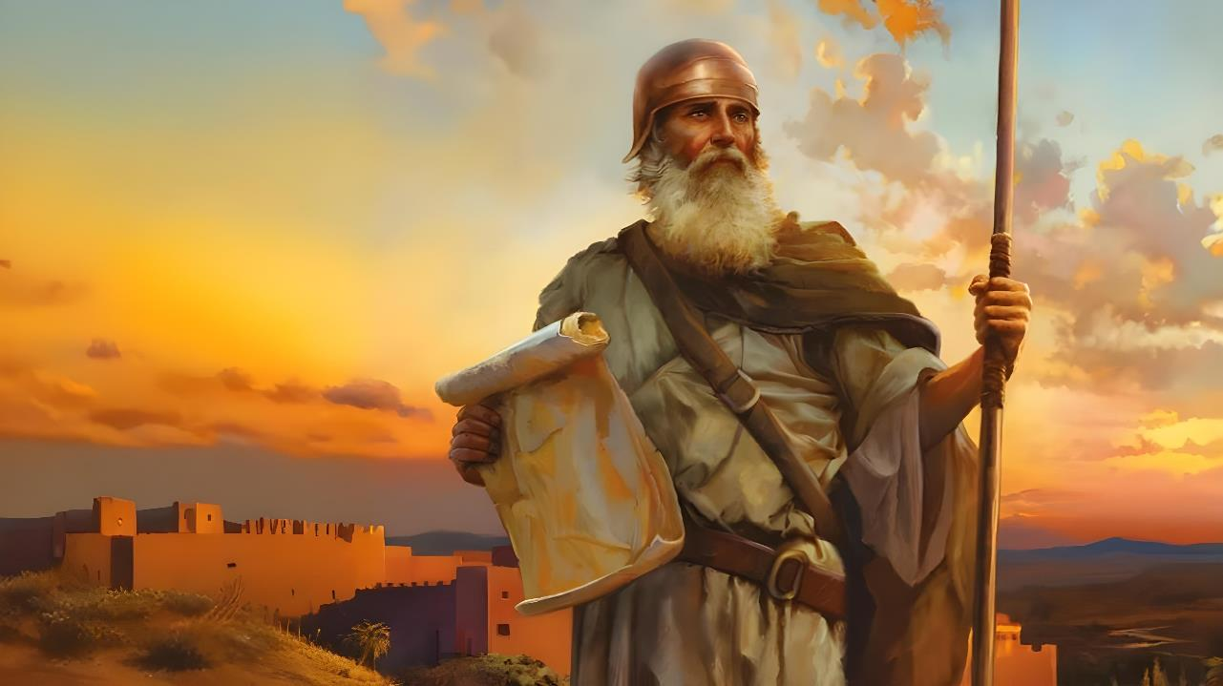

ສູດແຫ່ງຄວາມສໍາເລັດ
Lesson 1 for October 4, 2025

Slide 2
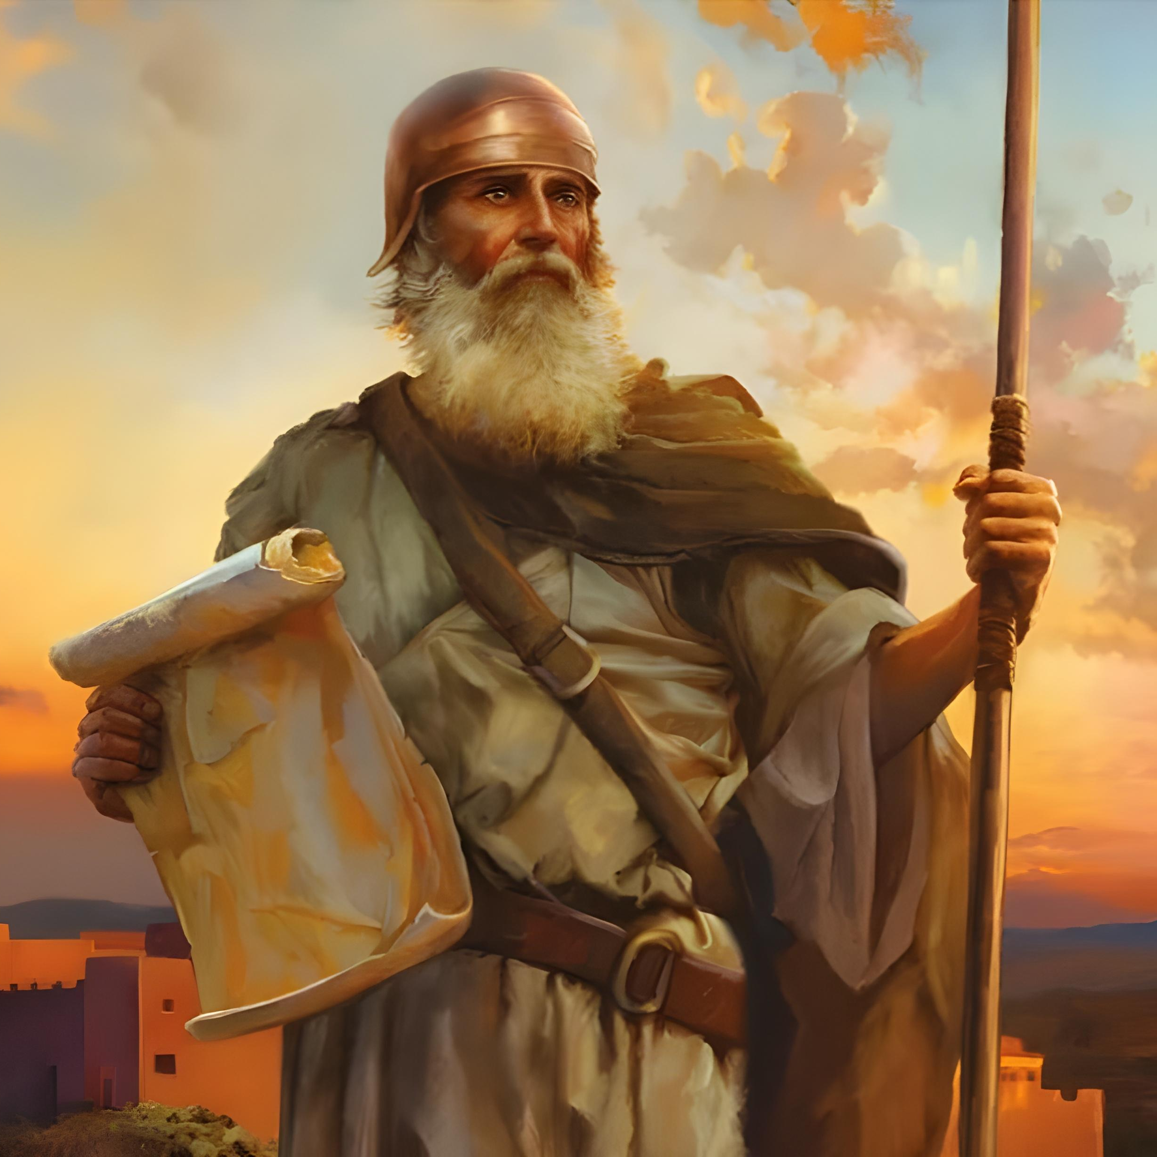
“ຈົ່ງມີໃຈເດັດດ່ຽວແລະກ້າຫານ ແລະ ໃຫ້ແນ່ໃຈວ່າເຈົ້າເຊື່ອຟັງກົດບັນຍັດທຸກຂໍ້ຂອງເຮົາ ທີ່ໂມເຊຜູ້ຮັບໃຊ້ຂອງເຮົາໄດ້ມອບໃຫ້ແກ່ເຈົ້າ. ຢ່າປະຖິ້ມຂໍ້ໃດຂໍ້ໜຶ່ງ ແລະ ເຈົ້າຈະໄດ້ປະສົບຄວາມສໍາເລັດໃນທຸກບ່ອນທີ່ເຈົ້າໄປ” ໂຢຊວຍ 1:7

Slide 3

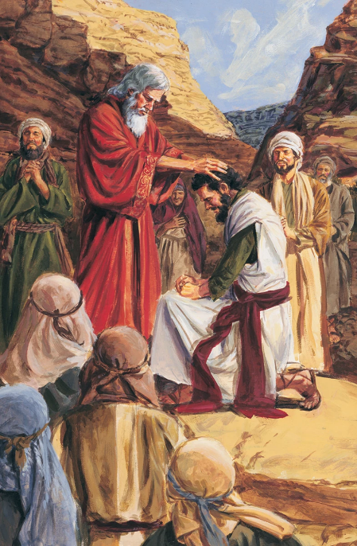
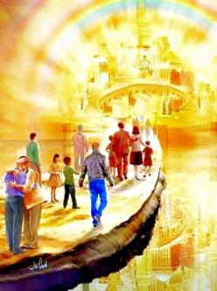


ຫລັງຈາກ 40 ປີແຫ່ງການເດີນທາງ, ຄົນລຸ້ນໃໝ່ກໍ່ໄດ້ກໍາເນີດຂຶ້ນ, ແລະ ກໍ່ເຖິງເວລາແລ້ວທີ່ຈະພິຊິດດິນແດນແຫ່ງພັນທະສັນຍາ. ໂມເຊໄດ້ເສຍຊີວິດລົງກ່ອນໄປເຖິງທີ່ນັ້ນ, ແລະ ຜູ້ນໍາຄົນໃໝ່ໄດ້ຖືກເລືອກໂດຍພຣະເຈົ້າເພື່ອພາລະກິດນີ້ ຜູ້ນັ້ນກໍ່ຄື: ໂຢຊວຍ
ກ່ອນທີ່ຈະເລີ່ມຕົ້ນການພິຊິດນີ້, ທັງຜູ້ນໍາ ແລະ ທັງຄົນລຸ້ນໃໝ່ໄດ້ຮັບການຊົງຮຽກເອີ້ນໃຫ້ວາງໃຈໃນພຣະເຈົ້າຢ່າງເຕັມທີ່.
ໃນຄະນະທີ່ຄົນລຸ້ນປະຈຸບັນ (ພວກເຮົາ) ໄດ້ຢືນຢູ່ເທິງເຂດແດນຂອງແຜ່ນດິນຄານາອານແຫ່ງສະຫວັນ, ສຽງຮ້ອງຂອງພຣະເຈົ້າຍັງຄົງດັງກ້ອງຢ່າງຊົງພະລັງວ່າ: “ຈົ່ງມີໃຈເດັດດ່ຽວແລະກ້າຫານ” (ໂຢຊວຍ. 1:7).
ບົດນໍາ (ໂຢຊວຍ 1:1-3):
ໂມເຊ ແລະ ໂຢຊວຍ
ໂຄງສ້າງຂອງພຣະທໍາໂຢຊວຍ
ພັນທະກິດຂອງໂຢຊວຍ (ຢຊ 1:4-9):
ການສືບທອດພັນທະສັນຍາ
ຄວາມເຂັ້ມແຂງແລະຄວາມກ້າຫານ
ຄວາມສໍາເລັດຂອງພັນທະກິດ

Slide 4
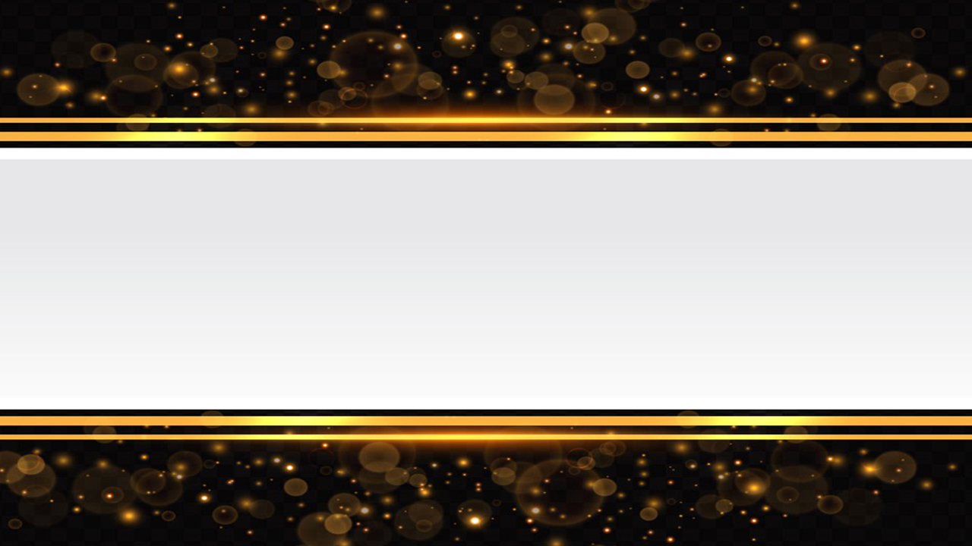
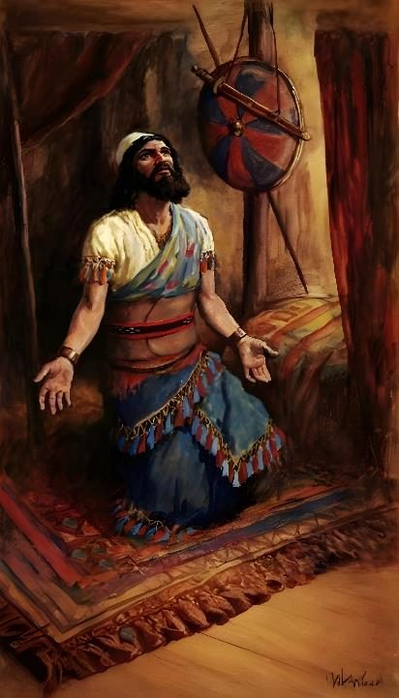
ບົດນໍາ
(ໂຢຊວຍ 1:1-3)

Slide 5







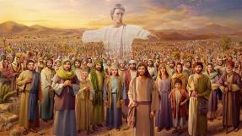
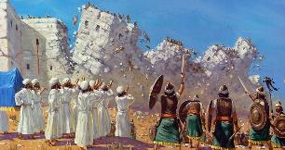








ໂມເຊ ແລະ ໂຢຊວຍ
ພຣະເຈົ້າຊົງປາກົດຕໍ່ພວກເຂົາ (ອພຍ. 3:2-4; ຢຊ. 5:13-14)
ພວກເຂົາຖືກຂໍໃຫ້ປົດເກີບ (ອພຍ. 3:5 ; ຢຊ. 5:15)
ພຣະເຈົ້າຊົງສັນຍາວ່າຈະຢູ່ກັບພວກເຂົາ (ອພຍ. 3:12; ຢຊ. 1:5)
ພວກເຂົາສະເຫລີມສະຫລອງເທດສະການປັດສະຄາ (ອພຍ. 12:21-23; ຢຊ. 5:10)
ພວກເຂົາລຸຍຜ່ານນໍ້າໄປເທິງດິນແຫ້ງ (Ex. 14:21-22; Josh. 3:14-17)
ເບິ່ງແຍງດ້ວຍມານາ, ແລະ ມານາກໍ່ເຊົາຕົກລົງມາ (ອພຍ . 16:4-5, 31; ຢຊ. 5:11-12)
ພວກເຂົາສົ່ງນັກສືບອອກໄປສອດແນມ (ຈຊບຊ. 13:1-3; ຢຊ. 2:1)
“ຫລັງຈາກໂມເຊຜູ້ຮັບໃຊ້ຂອງພຣະເຈົ້າຢາເວໄດ້ຕາຍໄປແລ້ວ ພຣະເຈົ້າຢາເວໄດ້ສັ່ງໂຢຊວຍ ລູກຊາຍຂອງນູນ ຜູ້ຊ່ວຍວ່າການຂອງໂມເຊວ່າ:” (ຢຊ 1:1)
ໃນບົດທໍາອິດຂອງພຣະທໍາໂຢຊວຍ, ໂມເຊໄດ້ຖືກກ່າວເຖິງ ເຖິງ11ຄັ້ງ, ແລະ ຊື່ຂອງລາວກໍ່ໄດ້ປາກົດໃນຫລາຍໆຄັ້ງຕະຫລອດທັງເຫລັ້ມ.
ຜູ້ນໍາທັງສອງຄົນ ມີຄວາມຄ້າຍຄືກັນຢູ່ຫລາຍບ່ອນ:
ເຖິງວ່າບົດທໍາອິດຂອງໂຢຊວຍຈະຖືກບັນທຶກເຖິງການປ່ຽນລະຫວ່າງຜູ້ນໍາທີ່ຍິ່ງໃຫຍ່ເຖິງສອງຄົນກໍ່ຕາມ. ແຕ່ພວກເຂົາທັງສອງກໍ່ບໍ່ໄດ້ມີບົດບາດຄວາມສໍາຄັນຫລາຍກວ່າພຣະເຈົ້າ. ແລະ ເປັນຜູ້ນໍາຊົນຊາດອິດສະຣາເອນ. ແລະ ບໍ່ຕ້ອງສົງໄສເລີຍວ່າ ຜູ້ນໍາທີ່ແທ້ຈິງແມ່ນໃຜ?

Slide 6

“ໂຢຊວຍໄດ້ຮັບການຍອມຮັບຈາກຊາວອິດສະຣາເອນ. ເປັນທີ່ຮູ້ຈັກໃນຖານະນັກຮົບ, ທັງພອນສະຫວັນ ແລະ ຄຸນນະທໍາຂອງລາວມີຄຸນຄ່າທີ່ຍິ່ງໃຫຍ່ໃນປະຫວັດສາດ. ຄວາມກ້າຫານ, ຄວາມມຸ່ງໝັ້ນ ຄວາມອົດທົນ, ຄວາມເດັດດ່ຽວ, ຄວາມບໍ່ເຊື່ອມຊາມ, ຄວາມບໍ່ເຫັນແກ່ໂຕ, ບໍ່ສົນໃຈໃນຜົນປະໂຫຍດສ່ວນໂຕ ແຕ່ສົນໃຈໃນຜົນປະໂຫຍດສ່ວນລວມ. ແລະ ເໜືອກວ່າສິ່ງໃດ ແມ່ນແຮງບັນດານໃຈຈາກຄວາມເຊື່ອໝັ້ນຄົງໃນພຣະເຈົ້າ. ນີ້ແມ່ນລັກສະນະນິໄສຂອງຊາຍຜູ້ໜຶ່ງທີ່ພຣະເຈົ້າຊົງຄັດສັນໃນນໍາທັບອິດສະຣາເອນ ເມື່ອບຸກເຂົ້າໂຈມຕີສູ່ດິນແດນແຫ່ງພັນທະສັນຍາ. ໃນຊ່ວງຢູ່ໃນຖິ່ນແຫ້ງແລ້ງກັນດານ ລາວໄດ້ເຮັດໜ້າທີ່ເປັນຜູ້ຊ່ວຍເຫລືອຂອງໂມເຊ ແລະ ດ້ວຍຄວາມຊື່ສັດ, ຄວາມງຽບຂຶມ ແລະ ບໍ່ເສແສ້ງ, ຄວາມແນ່ວແນ່ ທີ່ຈະຮັກສາໄວ້ແບບບໍ່ຫວັ່ນໄຫວ ທ່າມກາງອັນຕະລາຍ. ລາວໄດ້ສະແດງໃຫ້ເຫັນເຖິງຄວາມເໝາະສົມທີ່ຈະສືບທອດຕໍາແໜ່ງຕໍ່ຈາກໂມເຊ ກ່ອນທີ່ພຣະເຈົ້າຈະຊົງຮຽກເອີ້ນລາວໃຫ້ຮັບພັນທະກິດນີ້.
EGW (Patriarchs and Prophets, p. 481)

Slide 7

ໂຄງສ້າງຂອງພຣະທໍາໂຢຊວຍ
“ໂມເຊຜູ້ຮັບໃຊ້ຂອງເຮົາກໍ່ຕາຍໄປແລ້ວ ບັດນີ້ເຈົ້າກັບປະຊາຊົນອິດສະຣາເອນທຸກຄົນ ຈົ່ງຕຽມຕົວໃຫ້ພ້ອມ ແລະ ຂ້າມແມ່ນໍ້າຈໍແດນ ເຂົ້າໄປໃນດິນແດນທີ່ເຮົາກໍາລັງໃຫ້ພວກເຈົ້າ” (ຢຊ 1:2)
ພຣະທໍາໂຢຊວຍ ໄດ້ນໍາສະເໜີໃຫ້ເຫັນເຖິງຄວາມສໍາເລັດຂອງພຣະສັນຍາທີ່ພຣະເຈົ້າຊົງປະທານແກ່ຊົນຊາດອິດສະຣາເອນ ຕອນທີ່ພຣະອົງຊົງນໍາພວກເຂົາອອກມາຈາກປະເທດເອຢິບ, ນັ້ນກໍ່ຄືການປະທານແຜ່ນດິນຄານາອານໃຫ້ແກ່ພວກເຂົາ, ໃນພຣະທໍາໂຢຊວຍໄດ້ແບ່ງເປັນ 4 ສ່ວນດັ່ງນີ້:
ການຂ້າມເຂົ້າສູ່ຄານາອານ
ຢຊ 1:1-9
ຢຊ 1:1-5:12
ເຂົ້າຍຶດເອົາດິນແດນຄານາອານ
ຢຊ 1:10-11
ຢຊ 5:13-12:24
ແບ່ງແຍກດິນແດນ
ຢຊ 1:12-15
ຢຊ 13:1-21:45
ການຮັບໃຊ້ໂດຍການເຊື່ອຟັງພຣະບັນຍັດ
ຢຊ 1:16-18
ຢຊ 22:1-24:33

Slide 8
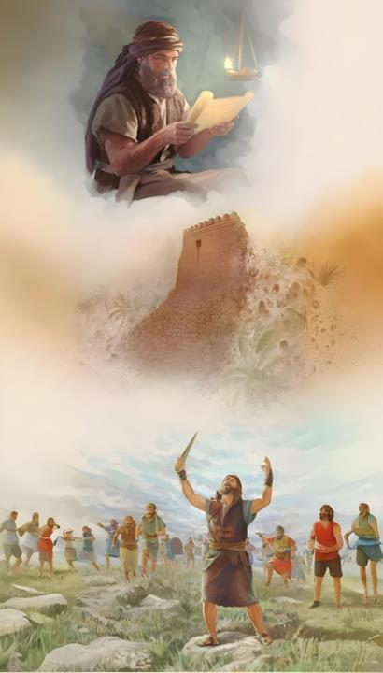
ພັນທະກິດຂອງ ໂຢຊວຍ(ຢຊ 1:4-9)

Slide 9

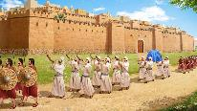
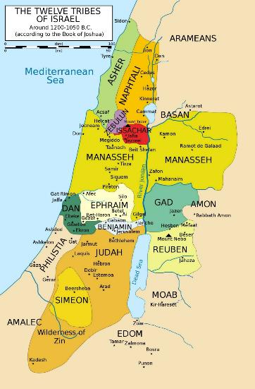
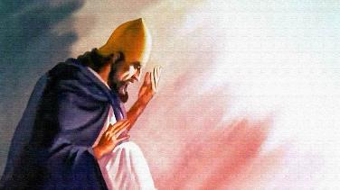
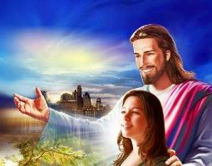
ສືບທອດພັນທະສັນຍາ
“ດັ່ງທີ່ເຮົາໄດ້ສັນຍາກັບໂມເຊແລ້ວວ່າ ເຮົາໄດ້ມອບດິນແດນທຸກບ່ອນທີ່ເຈົ້າຈະຢຽບ ໄປໃຫ້ເຈົ້າແລະປະຊາຊົນທັງໝົດຂອງເຮົາ” (ຢຊ 1:3)
ໃນພຣະທໍາໂຢຊວຍ 1:3, ພຣະເຈົ້າຊົງກ່າວເຖິງເຫດການ ໃນແງ່ຄໍາພະຍາກອນ. ພຣະອົງກ່າວເຖິງດິນແດນຄານາອານຄືກັບວ່າຊາວອິດສະຣາເອນໄດ້ເປັນເຈົ້າຂອງດິນແດນຕອນນັ້ນແລ້ວ. ນັ້ນໝາຍຄວາມວ່າ ພຣະເຈົ້າຊົງຮັບປະກັນເຖິງຄວາມສໍາເລັດຂອງການພິຊິດດິນແດນແກ່ພວກເຂົາຢ່າງຄົບຖ້ວນ
EUPHRATES
ແລະ ພຣະອົງກໍ່ຊົງບອກພວກເຂົາເຖິງຂອບເຂດຂອງດິນແດນນັ້ນ (ຢຊ. 1:4): ລະຫວ່າງແມ່ນໍ້າຈໍແດນ(ຕາເວັນອອກ) ແລະ ທະເລເມດີແຕຣາເນ (ຕາເວັນຕົກ), ຈາກຖິ່ນແຫ້ງແລ້ງກັນດານ (ພາກໃຕ້) ຈົນເຖິງແມ່ນໍ້າເອີຟຣັດ (ທາງພາກເໜືອ).
ຈາກນັ້ນພຣະອົງຫັນໄປຫາໂຢຊວຍ ແລະຊົງສັ່ງວ່າໃຫ້ມີໃຈເດັດດ່ຽວແລະກ້າຫານ ພຣະອົງຈະບໍ່ປະຖິ້ມລາວ(Josh. 1:5-6).
MEDITERRANEAN
JORDAN
ແຕ່ໄຊຊະນະບໍ່ໄດ້ຢູ່ທີ່ຄວາມພະຍາຍາມຂອງໂຢຊວຍພຽງຄົນດຽວ. ແຕ່ຢູ່ທີ່ການສັນຍາຂອງພຣະອົງ, ເຊັ່ນດຽວກັນກັບທີ່ພຣະອົງຊົງສັນຍາກັບພວກເຮົາວ່າ: ”ເຮົາຢູ່ກັບເຈົ້າທັງຫລາຍທຸກໆວັນຈົນສິ້ນໂລກນີ້" (ຢຊ. 1:5; ມທ. 28:20).
DESERT

Slide 10

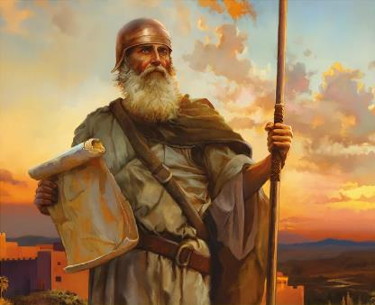
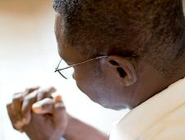
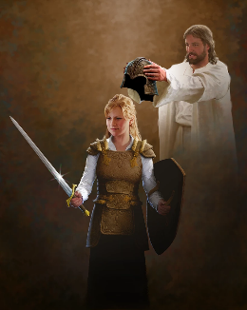
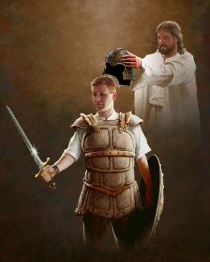
ຄວາມເຂັ້ມແຂງ ແລະ ຄວາມກ້າຫານ
“ຈົ່ງຈົດຈໍາວ່າເຮົາໄດ້ສັ່ງເຈົ້າ ຈົ່ງມີໃຈເດັດດ່ຽວແລະກ້າຫານ ຢ່າຢ້ານຫລືທໍ້ຖອຍກໍາລັງໃຈ ເພາະເຮົາຄືພຣະເຈົ້າຢາເວ ພຣະະເຈົ້າຂອງເຈົ້າ ຢູ່ກັບເຈົ້າໃນທຸກໆບ່ອນທີ່ເຈົ້າໄປ (ຢຊ 1:9)
ໃນການທີ່ພຣະເຈົ້າຈະອວຍພອນໃຫ້ໂຢຊວຍມີກໍາລັງຄວາມເຂັ້ມແຂງ (ຢຊ. 1:9), ພຣະອົງກໍ່ໄດ້ບອກລາວໃຫ້ເຊື່ອຟັງກົດບັນຍັດທຸກໆຂໍ້ກ່ອນ (ຢຊ. 1:7).
ນີ້ກໍ່ເປັນສິ່ງທີ່ເກີດຂຶ້ນໃນປະຈຸບັນເຊັ່ນກັນ. ພຣະເຈົ້າຊົງຂໍໃຫ້ພວກເຮົາພະຍາຍາມຮັກສາພຣະບັນຍັດຂອງພຣະອົງ.
ໃນສ່ວນຂອງພຣະອົງ, ພຣະອົງຊົງສັນຍາວ່າ “ຈະຊົງຢູ່ກັບພວກເຈົ້າໃນທຸກໆບ່ອນທີ່ເຈົ້າໄປ” (ຢຊ. 1:9), ຊ່ວຍພວກເຮົາໃນການເຮັດເສິກສົງຄາມທີ່ພວກເຮົາກໍາລັງປະເຊີນຢູ່. ບໍ່ແມ່ນແຕ່ພຽງທາງຮ່າງກາຍ “ແຕ່ຕໍ່ກັບອໍານາດມືດຕ່າງໆ ບໍ່ວ່າຈະເປັນທູດຜີປີສາດວິນຍານຊົ່ວຂອງຊາຕານ,” (ອຟຊ. 6:12). ເພື່ອການຕໍ່ສູ້ນີ້ ພຣະອົງຊົງໄດ້ຈັດຕຽມອາວຸດທີ່ຈໍາເປັນໄວ້ໃຫ້ກັບພວກເຮົາ (ອຟຊ. 6:13-17).
ກະແຈສູ່ຄວມສໍາເລັດກໍ່ຄື ການໄວ້ວາງໃຈໃນພຣະເຈົ້າຢ່າງເຕັມທີ່ ແລະ ມີຄວາມສໍາພັນກັບພຣະອົງໃນທຸກໆມື້ (ອຟຊ. 6:18).

Slide 11


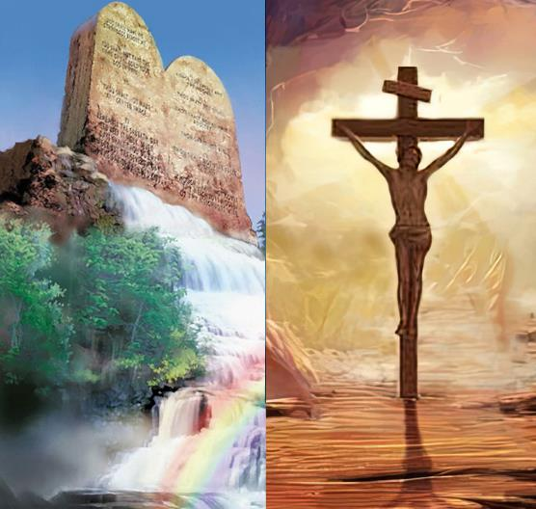
ຄວາມສໍາເລັດຂອງພັນທະກິດ
“ຢ່າໃຫ້ໜັງສືນີ້ຫ່າງໄກຈາກປາກຂອງເຈົ້າ. ຈົ່ງພາວັນນາເອົາທຸກວັນທຸກຄືນ ແລະ ໃຫ້ແນ່ໃຈວ່າ ເຈົ້າເຊື່ອຟັງທຸກໆສິ່ງທີ່ໄດ້ມີຂຽນໄວ້ນັ້ນ. ແລ້ວເຈົ້າກໍຈະຈະເລີນຮຸ່ງເຮືອງ ແລະ ຈະປະສົບຄວາມສໍາເລັດ (ຢຊ 1:8)
ຄວາມສໍາເລັດຈາກມຸມມອງຂອງພຣະເຈົ້າ ແມ່ນແຕກຕ່າງຈາກຄວາມສໍາເລັດຂອງມະນຸດ.
ຄວາມສໍາເລັດທາງໂລກອັນບໍ່ແນ່ນອນທີ່ເກີດຂຶ້ນໃນໂລກນີ້, ແມ່ນເກີດຂຶ້ນຈາກການຝ່າຝືນກົດບັນຍັດຂອງພຣະເຈົ້າ ຄວາມສໍາເລັດທີ່ແທ້ຈິງນິຣັນດອນ ແມ່ນການຮັກສາຊີວິດນິຣັນດອນ ແລະ ເຊື່ອຟັງສິ່ງທີ່ພຣະອົງບອກ (ຢຊ. 1:8).
ພວກເຮົາຈະປະສົບຜົນສໍາເລັດໄດ້ ຖ້າວ່າປະຕິບັດຕາມຫລັກການດໍາເນີນຊີວິດທີ່ມີບັນທຶກໄວ້ໃນພຣະຄໍາພີ, ແລ້ວມັນເປັນການປະຕິບັດເພື່ອຄວາມລອດພົ້ນບໍ?
ບໍ່ແມ່ນເລີຍ. ຄວາມເຊື່ອ ແລະ ພຣະບັນຍັດບໍ່ໄດ້ຂັດແຍ້ງກັນ ແຕ່ເປັນສິ່ງທີ່ສະໜັບສະໜູນເຊິ່ງກັນແລະກັນ (ໂຣມ. 3:31). ເມື່ອພວກເຮົາເວົ້າເຖິງພຣະບັນຍັດ ແມ່ນສິ່ງທີ່ພວກເຮົາຄວນດໍາເນີນຊີວິດໄປຕາມນັ້ນບໍ່ແມ່ນເພື່ອຄວາມລອດ ແຕ່ຄວາມສໍາພັນລະຫວ່າງເຮົາກັບພຣະເຈົ້ານັ້ນສະແດງອອກໂດຍການເຊື່ອຟັງພຣະບັນຍັດຂອງພຣະອົງ.

Slide 12

“ຄຣິສຕຽນມີຜູ້ຊ່ວຍທີ່ເຂັ້ມແຂງຄືອົງພຣະຜູ້ເປັນເຈົ້າສະເໝີ. ບາງຄັ້ງພວກເຮົາອາດບໍ່ຮູ້ເຖິງຫົນທາງທີ່ພຣະອົງຈະຊ່ວຍພວກເຮົາ; ແຕ່ສິ່ງທີ່ພວກເຮົາຮູ້ກໍ່ຄື: ພຣະອົງຈະບໍ່ເຄີຍເຮັດໃຫ້ຜູ້ທີ່ໄວ້ວາງໃຈໃນພຣະອົງລົ້ມເຫລວ. ຖ້າວ່າພວກເຮົາລອງຄໍານຶງເຖິງເຫດການທີ່ພຣະເຈົ້າຊົງຊ່ວຍພວກເຮົາເພື່ອບໍ່ໃຫ້ແຜນການຂອງສັດຕູໄດ້ສໍາເລັດແລ້ວ, ພວກເຮົາຈະຮູ້ ແລະ ຈະບໍ່ສະດຸດລົ້ມດ້ວຍການ ຈົ່ມວ່າ, ແຕ່ຄວາມເຊື່ອຂອງພວກເຮົາຍັງຄົງຕັ້ງໝັ້ນຢູ່ສະເໝີ ແລະ ບໍ່ມີການທົດລອງໃດໆທີ່ສາມາດລົ້ມພວກເຮົາໄດ້ ແລະ ພຣະອົງຈະຊົງເຮັດໃຫ້ສິ່ງທີ່ພຣະອົງປາຖະໜາໄດ້ເກີດຂຶ້ນຜ່ານຕົວຂອງພວກເຮົາ.
EGW (Prophets and Kings, p. 576)

